Slide 1
§1.7 全概率公式
第一章
随机事件及其概率
§1.7 全概率公式

Slide 2




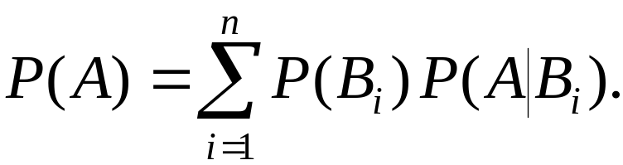
§1.7 全概率公式
1.全概率公式
可以通过
[全概率公式]
一事件发生时才可能发生，

Slide 3


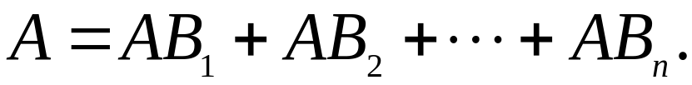
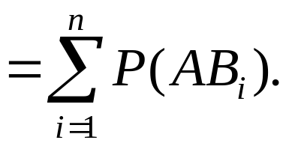
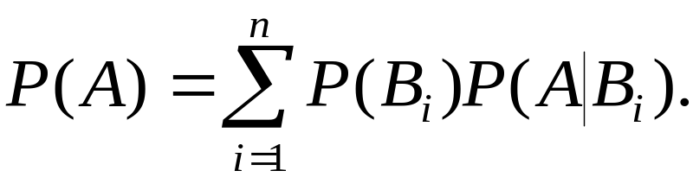
§1.7 全概率公式
证：
也是互不相容的.
因此，
根据概率加法定理得
再由乘法定理得

Slide 4


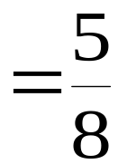

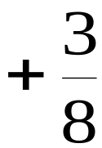

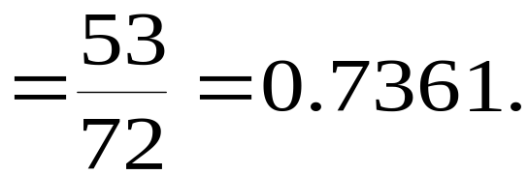
§1.7 全概率公式
[例1] 设甲袋中有白球5个,红球3个,乙袋中有白球6个,红球2个.现从甲袋中任取一球放入乙袋,然后再从乙袋中任取一球.试求从乙袋中取到白球的概率.
解：

Slide 5







§1.7 全概率公式
[例2] 某工厂的产品以100个为一批.抽样检查时只从每批中抽检10个产品,如发现其中有次品,则认为这批产品不合格.假定每批产品中次品最多不超过4个,且恰有个 个次品的概率如下：
一批产品中有次品数 | 0 | 1 | 2 | 3 | 4
概 率 | 0.1 | 0.2 | 0.4 | 0.2 | 0.1

Slide 6


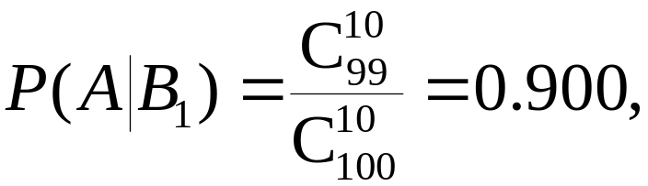
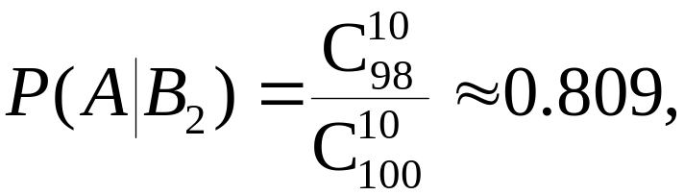
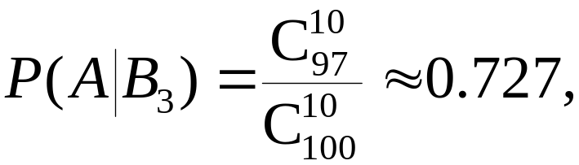
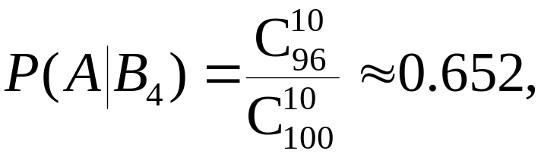


§1.7 全概率公式

Slide 7




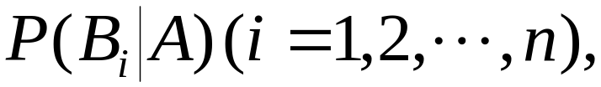
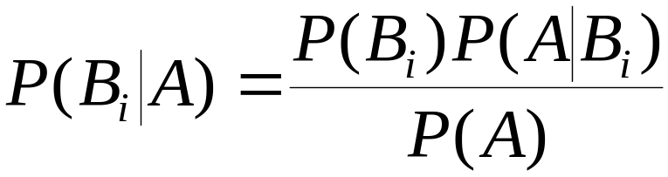
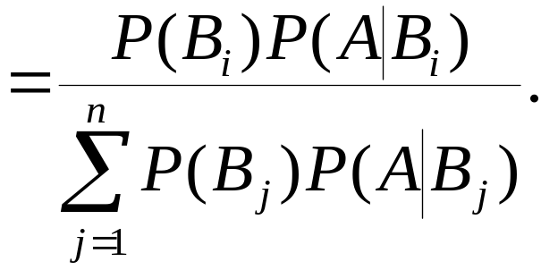
§1.7 全概率公式
*2. 贝叶斯公式
在全概率公式中，通常把事件
的概率
叫做试验前的假设概率.
[先验概率]
如果试验时 确实发生了，
则应重新估计事件
的概率，
即计算条件概率
称为
试验后的假设概率.
[后验概率]
由乘法定理，
[贝叶斯公式]

Slide 8





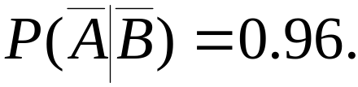


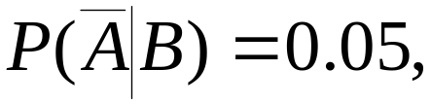

§1.7 全概率公式
临床诊断记录表明,利用某种试验检查癌症具有如下的效果:对癌症患者进行试验结果呈阳性反应者占95%,对非癌症患者进行试验结果呈阴性反应者占96%.现在用这种试验对某市居民进行癌症普查,如果该市癌症患者数占居民总数的4‰,求:
[例3]
(1) 试验结果呈阳性反应者确实患有癌症的概率；
(2) 试验结果呈阴性反应者确实未患癌症的概率.

Slide 9

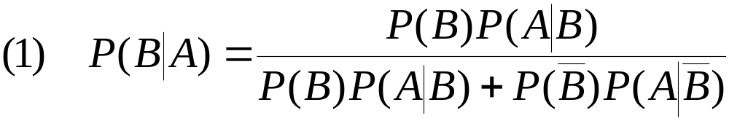
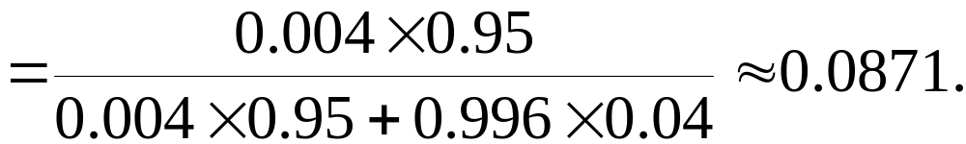
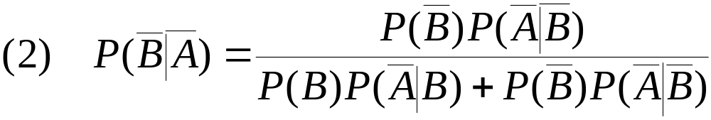
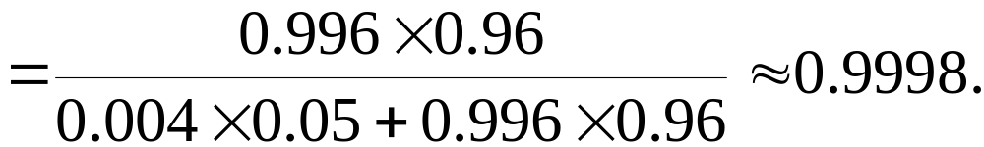
§1.7 全概率公式

Slide 10


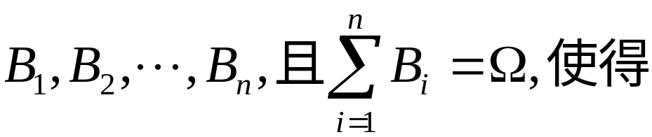
§1.7 全概率公式
小 结
1. 全概率公式的实质：
我们通过
2. 应用全概率公式的关键：

Slide 11
§1.7 全概率公式
思考题

Slide 12


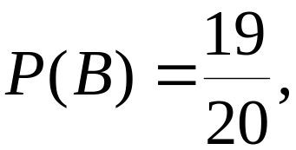
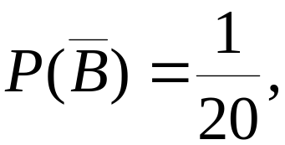
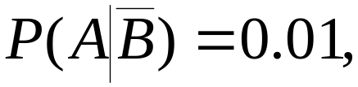
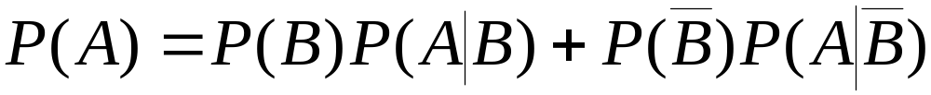
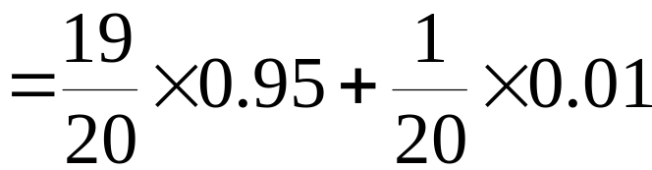

§1.7 全概率公式

